Slide 1
Tutoriel : Afficher l’historique des modifications d’un utilisateur

Slide 2
Prérequis
Avoir un compte admin
Avoir un utilisateur inscrit
Durée : 10 minutes

Slide 3
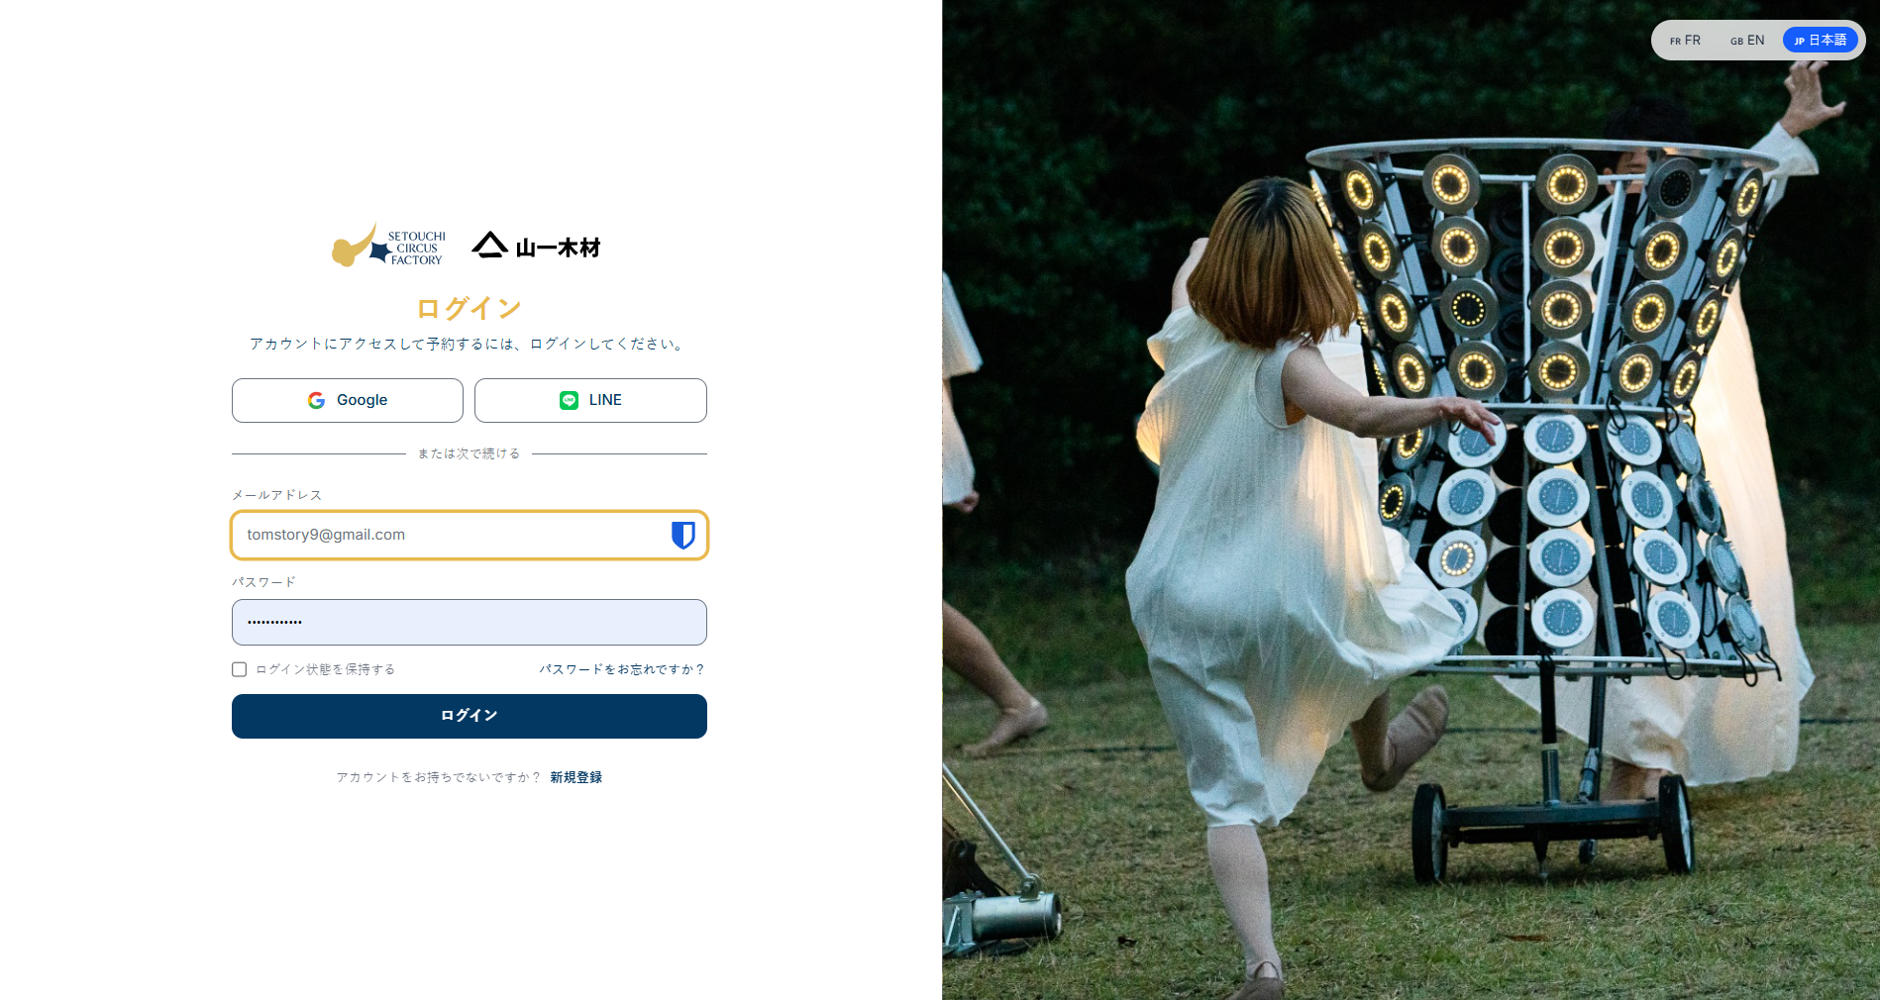
Remplissez vos informations et cliquer sur se connecter

Slide 4
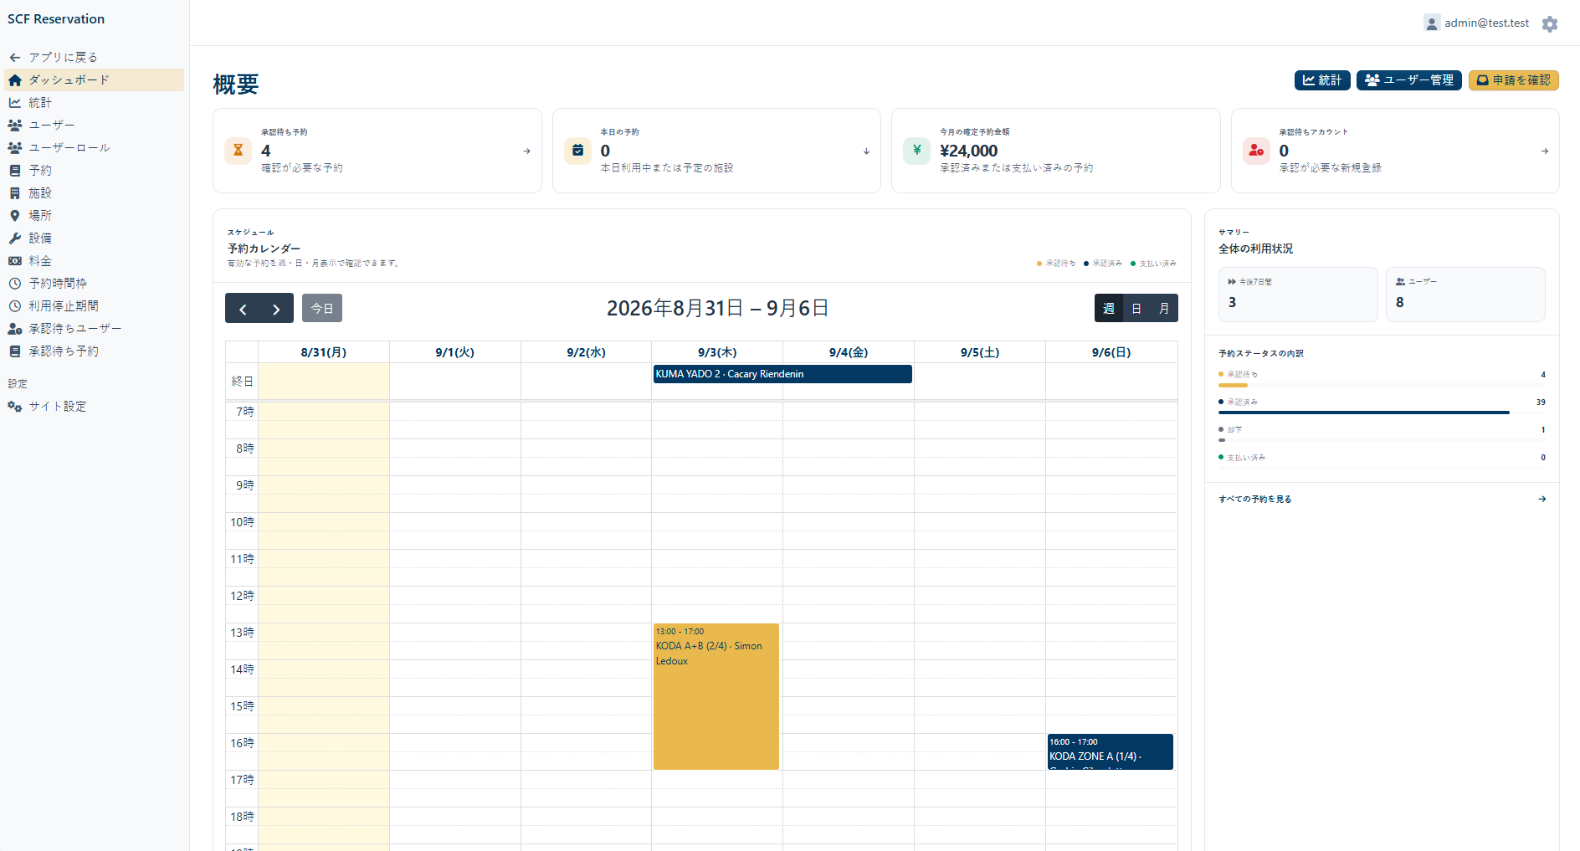
1. Aller sur la page utilisateurs

Slide 5
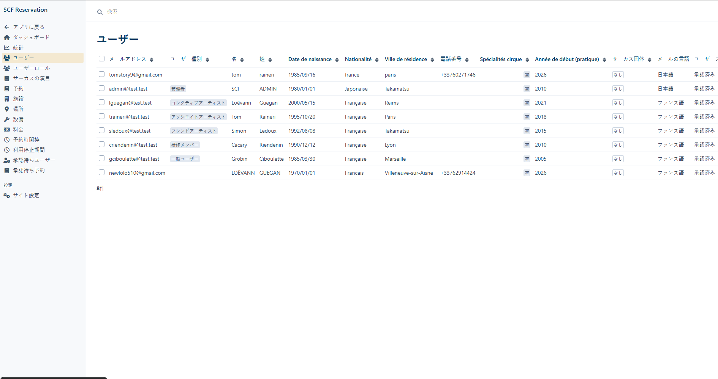
2. Taper le nom de l’utilisateur dans la barre de recherche

Slide 6
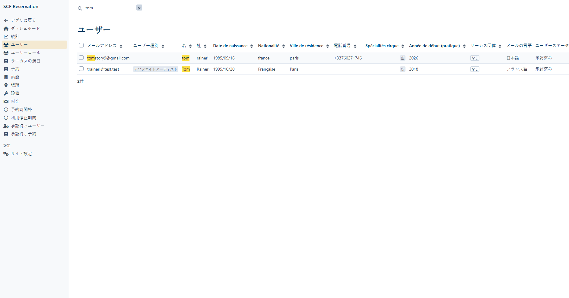
3. Double cliquer sur l’utilisateur que vous souhaitez afficher

Slide 7
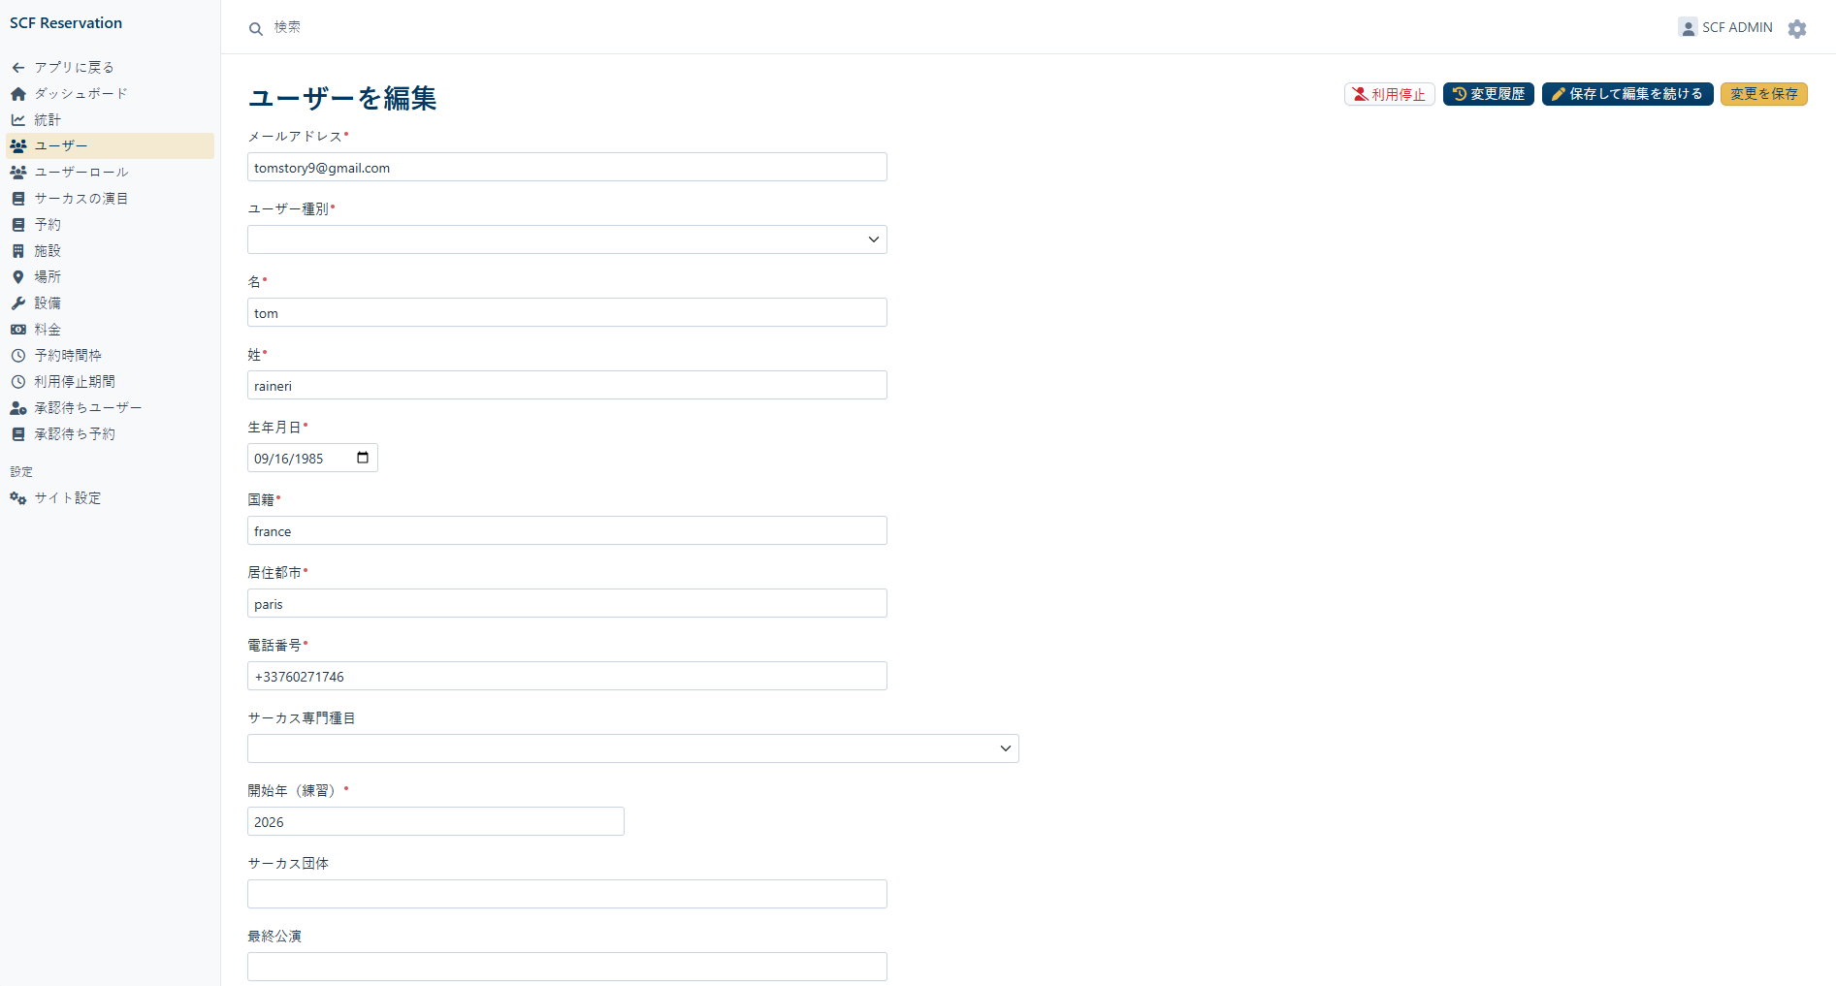
4. Cliquer sur afficher l’historique

Slide 8
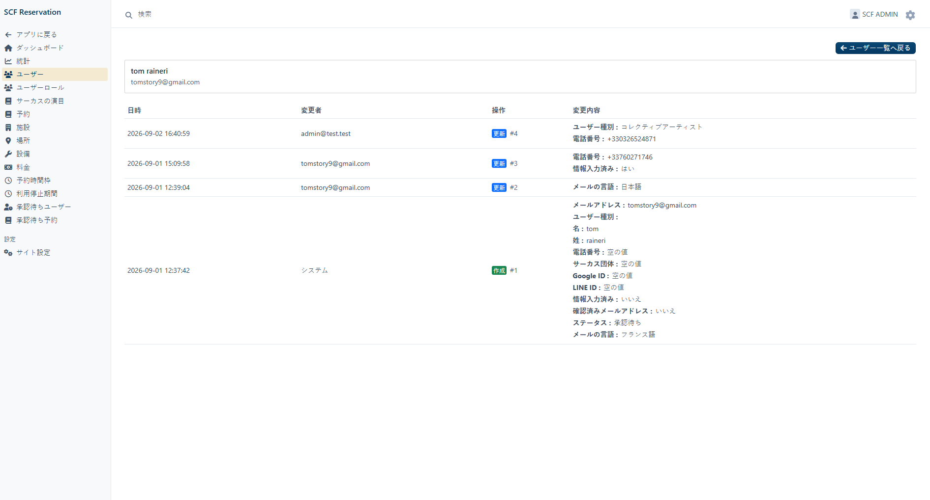
5. Vous pouvez maintenant voir toutes les modifications qui ont eu lieu sur un utilisateur et par qui

